Slide 1

CAPSTONE
SECCIÓN: 002D
SignAI
Presentación Técnica
Integrantes: Jenniffer Coñuel
Mattias Conzalez
Ariel Silva
Profesores: Juan Pablo Mellado
Jazna Meza

Slide 2

SignAI
GLOSARIO DE NUESTRA PRESENTACIÓN
Arquitectura de la API
Procesos de la API
Herramientas
Aplicaciones
Siguiente Fase
Conclusión

Slide 3
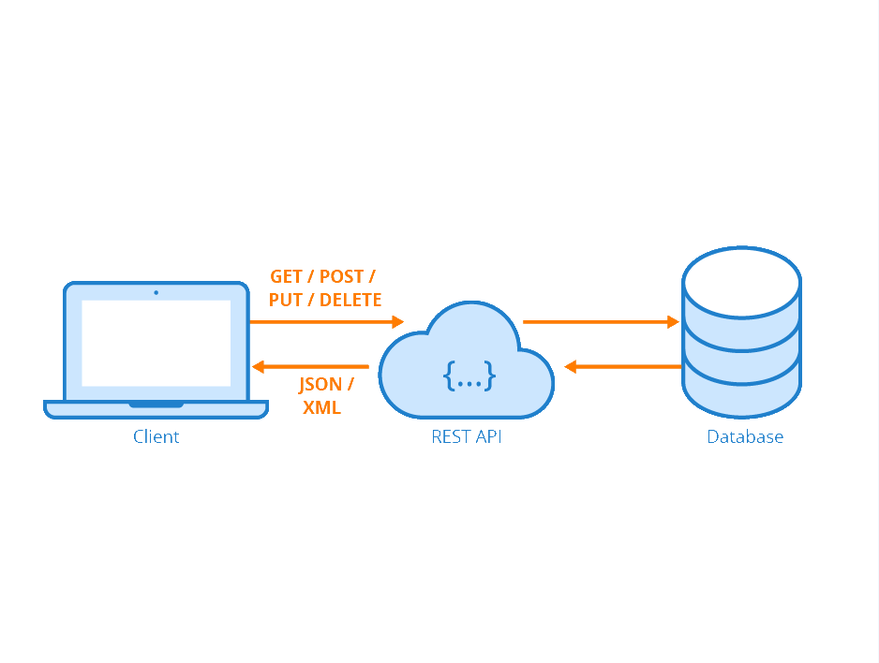
1. Arquitectura de la API
A continuación se explicará la Arquitectura de la API con el fin de comprender cómo se comunica entre sus componentes y qué relación existirá entre el Cliente-Servidor.
Incluyendo un Diagrama de Componentes y un Diagrama de Secuencia.

Slide 4
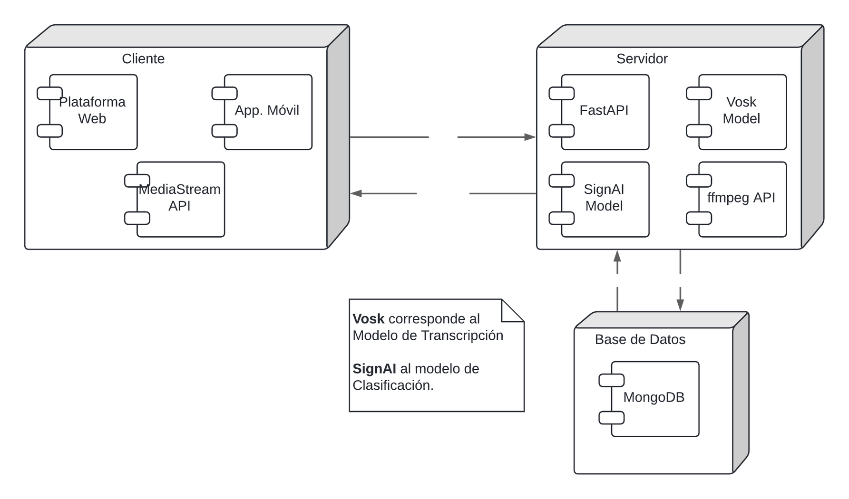
1.2 Diagrama de Componentes

Slide 5
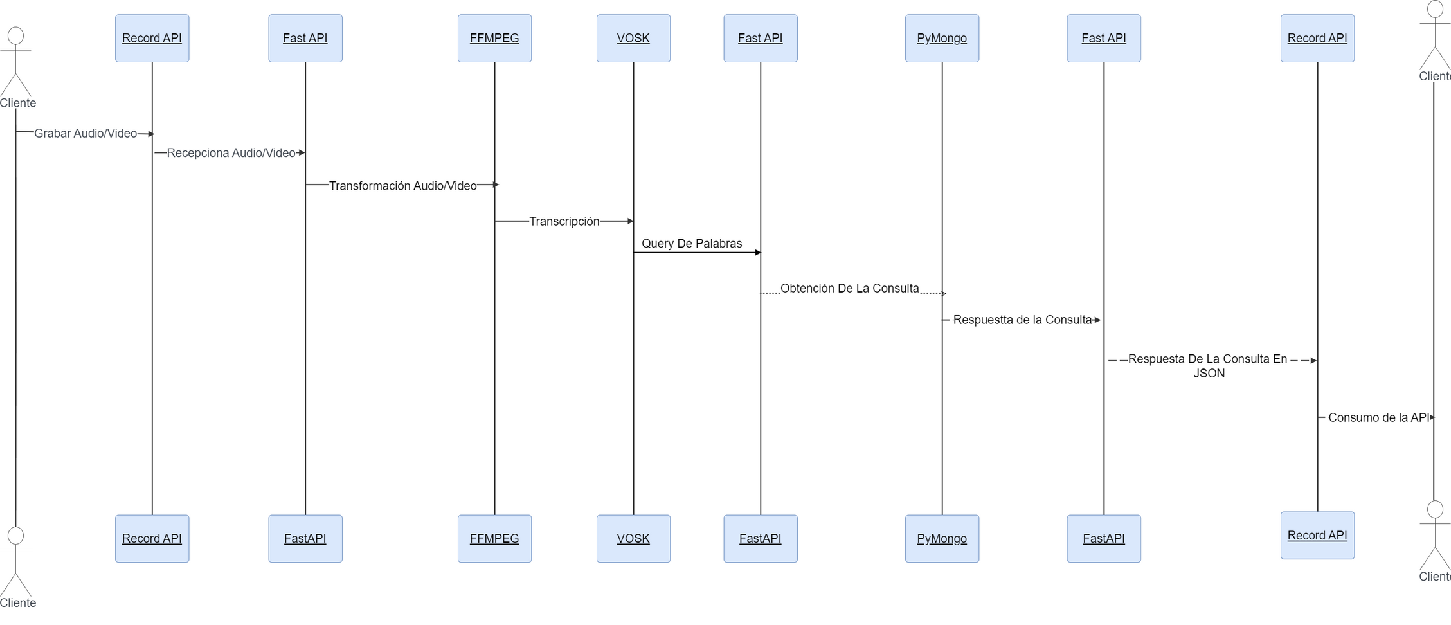
1.3 Diagrama de Secuencia

Slide 6
2. Procesos del Desarrollo
3.- API
Desarrollamos la API con sus respectivos EndPoints y Documentación.
1.- Bases de Datos
4.- Aplicaciones
Poblamos nuestra Base de Datos MongoDB, la cual, se encontraba alojada en la Nube Mongo Atlas
Desarrollamos aplicaciones móvil y web, de prueba para comprobar la implementación de la API.
2.- WebScraping para Base de Datos
5. Red Neuronal
Realizamos WebScraping para mejorar los registros de nuestra base de datos.
Estamos comenzando con el Proceso de Desarrollo de la Red Neuronal.

Slide 7

3. Herramientas
A continuación daremos la Lista de Herramientas que utilizamos en nuestro desarrollo, nos enfocaremos en las relacionadas con el Núcleo del Proyecto; es decir, API, WebScraping y Base de Datos.
API
Base de Datos
Otras
La API está desarrollada con FastAPI, ya que es un framework dedicado 100% a estas tareas, además de que Python es el Lenguaje de ambos modelos.
Nuestra Base de Datos es MongoDB y está alojada en la Nube de MongoAtlas.
La Red Neuronal la desarrollaremos en Python haciendo uso de Tensorflow y Keras.
El WebScraping se realizó con Puppeteer y NodeJS.

Slide 8

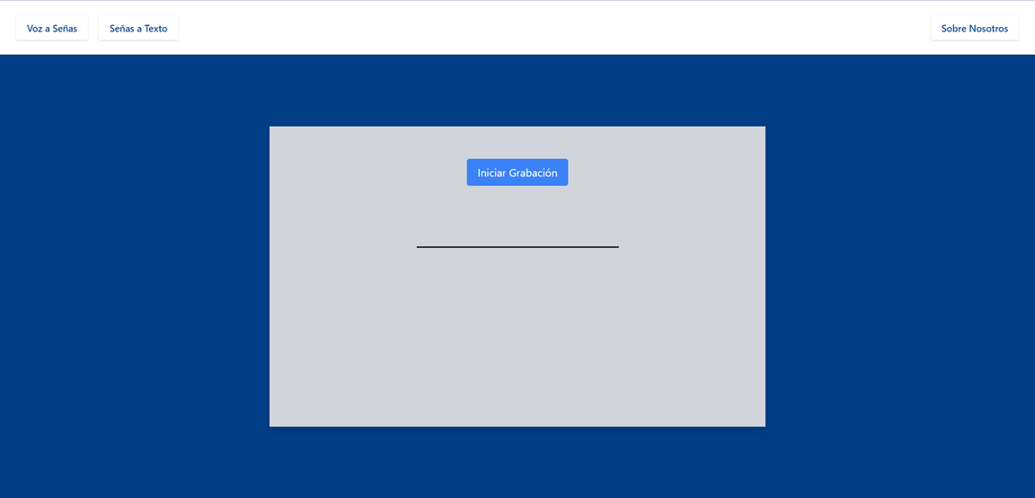
4. Aplicaciones
Vista pagina Web
Vista aplicacion movil

Slide 9

5. Siguiente Fase
¿Qué es lo que sigue?

Slide 10

6. Conclusión
En retrospectiva, analizando el desarrollo actual de nuestro Proyecto, determinamos que las herramientas escogidas son las más aptas para que el desarrollo de nuestra solución se mantenga en una línea organizada, eficiente y escalable.

Slide 11

Sección de Preguntas y Respuestas

